Slide 1
62-6
These materials are by the Kongki Ka Project and are made available to you under the terms of the Creative Commons Attribution ShareAlike license 4.0.
You have permission to share and redistribute these materials in any format and to make reasonable revisions and adaptations of this translation, provided that:
You include the above licence and source information.
If you redistribute these materials or create derivatives, you must distribute your contributions under the same license as the original.
The Holy Bible, Berean Standard Bible, BSB is produced in cooperation with Bible Hub, Discovery Bible, OpenBible.com, and the Berean Bible Translation Committee. This text of God's Word has been dedicated to the public domain.
Tibetan text is from the The Holy Bible in Modern Literary Tibetan, New Tibetan Bible translation.
This translation is made available under the terms of the Creative Commons Attribution-NonCommercial-NoDerivatives 4.0 International license.
Notes:
Checked Kham
P05 Kingdom Parables
1. The Wise and Foolish Builders - Luke 6:46-49 (Left Top)
2. The Rich Man and Lazarus Luke 16:19-31 (Right Top)
3. The Weeds - Matthew 13:24-30; 36-43 (Right Center)
4. The Hidden Treasure - Matt 13:44 (Center)
5. The Rich Fool - Luke 12:13-34 (Right Bottom)
6. The Ten Virgins - Matthew 25:1-13 (Left Bottom)
7. The Talents - Matthew 25:14-30 (Left Center)

Slide 2
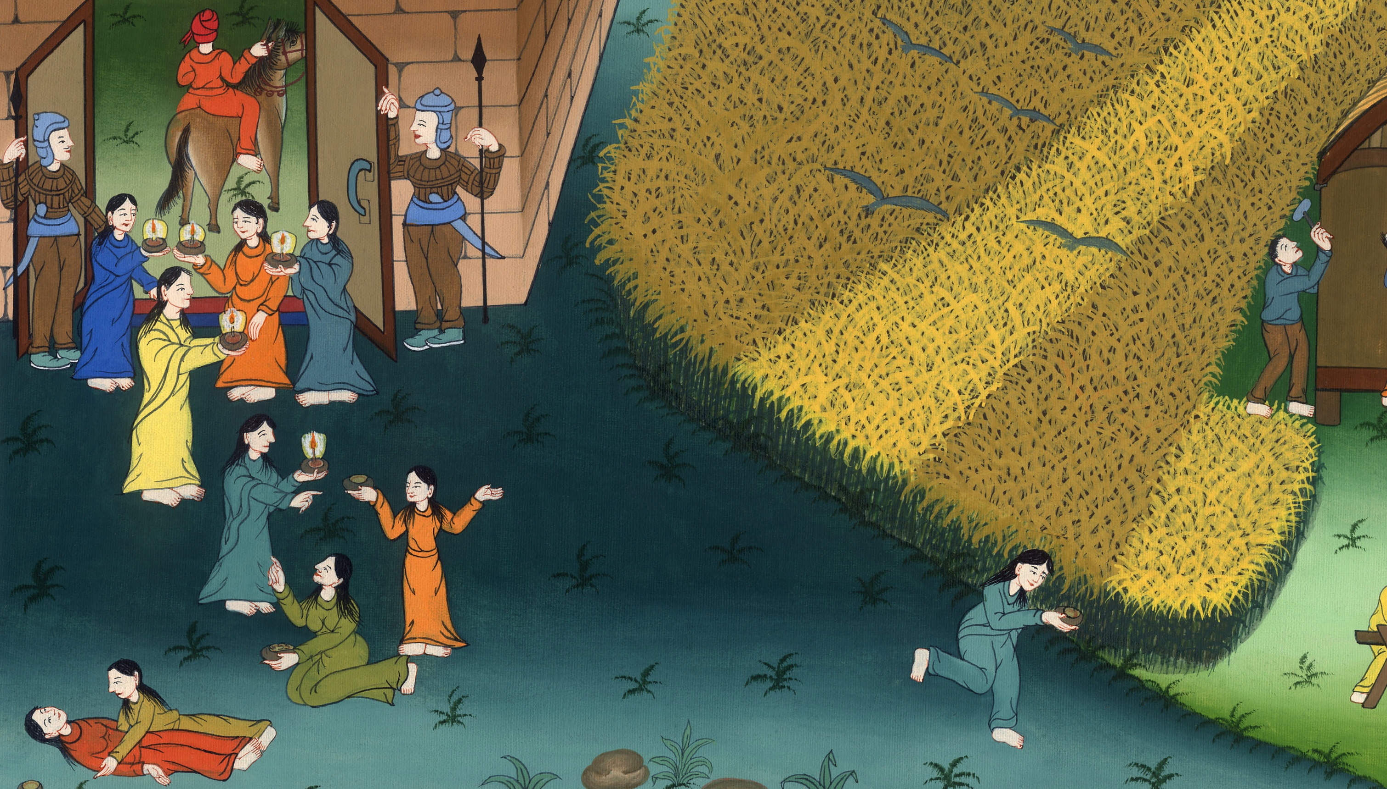
མད་ཐཱ 25
བག་རོགས་བཅུ་ཡི་དཔེ།

Slide 3
The Ten Virgins - Matthew 25:1-13
མད་ཐཱ 25
བག་རོགས་བཅུ་ཡི་དཔེ།

Slide 4
མད་ཐཱ 25
བག་རོགས་བཅུ་ཡི་དཔེ།
This work is licensed under a Creative Commons Attribution-ShareAlike 4.0 International License

Slide 5
1“At that time the kingdom of heaven will be like ten virgins who took their lamps and went out to meet the bridegroom
1དེ་ནས་སྐྱབས་མགོན་ཡེ་ཤུས་འདི་སྐད༌དུ། དུས༌དེར། ནམ་མཁའི་རྒྱལ་སྲིད་ནི་ན་ཆུང་བུ་མོ་བཅུ་ཡིས་སྒྲོན་མེ་བཟུང་ནས་ཕྱི་རུ་མག་པ་བསུ་བར་སོང་བ་དང་འདྲ༌སྟེ།

Slide 6
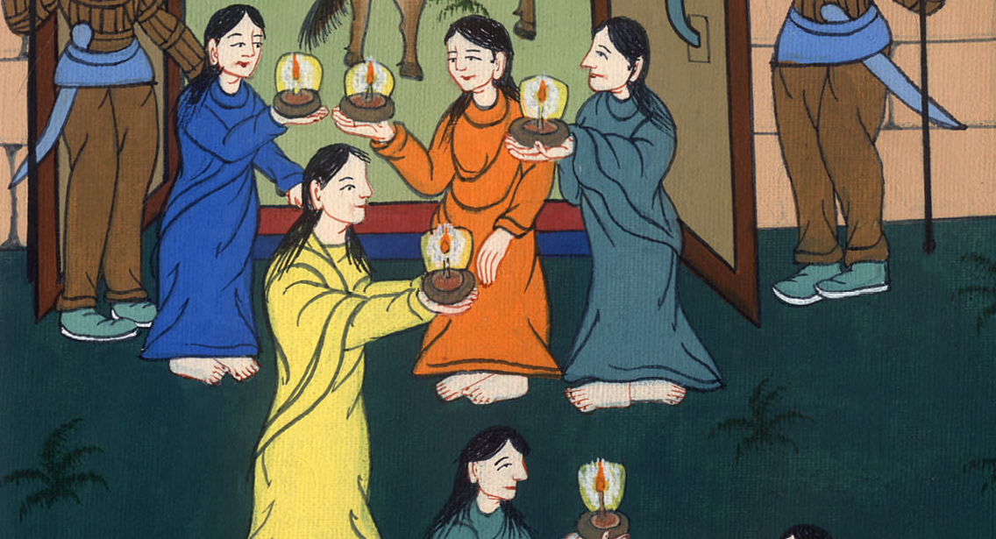
མད་ཐཱ 25:1

Slide 7
2Five of them were foolish, and five were wise. 3The foolish ones took their lamps but did not take along any extra oil.
2དེ་རྣམས་ལས་ལྔ་ནི་བླུན་ཞིང་ལྔ་ནི་མཛངས་མ༌ཡིན། 3བླུན་མོ་རྣམས་ཀྱིས་སྒྲོན་མེ་བཟུང་ཡང་སྣུམ་མ་ཁྱེར༌ཏོ།།

Slide 8
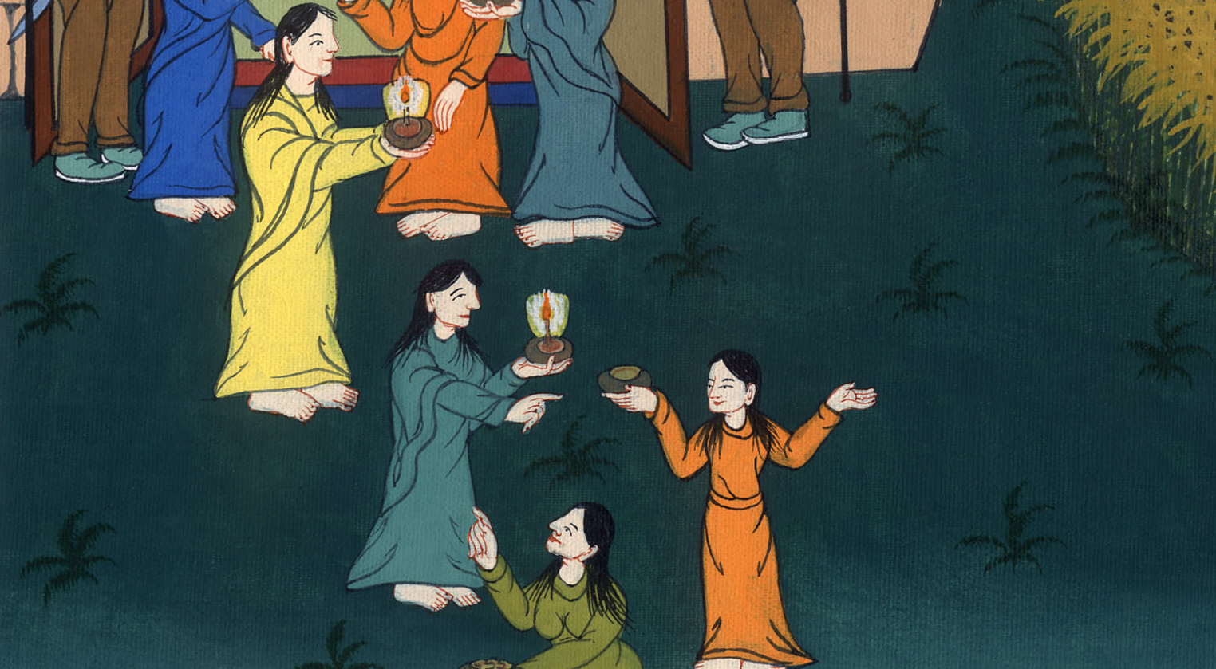
མད་ཐཱ 25:2,3

Slide 9
4But the wise ones took oil in flasks along with their lamps.
4འོན༌ཀྱང༌། མཛངས་མ་རྣམས་ཀྱིས་སྒྲོན་མེ་བཟུང་ཞིང་སྣུམ་ཡང་སྣོད་ཀྱི་ནང་དུ་བླུགས་ཏེ༌ཁྱེར།

Slide 10
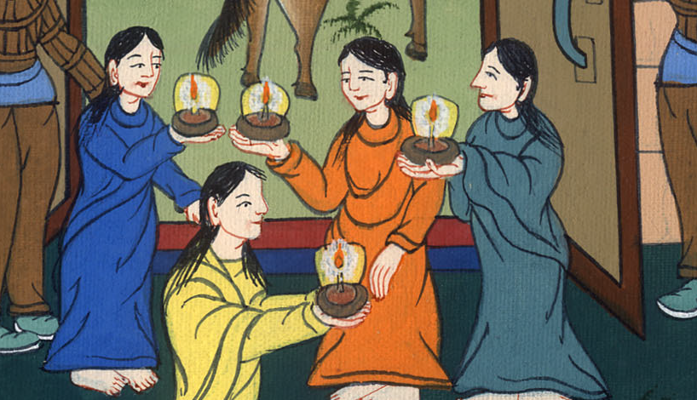
མད་ཐཱ 25:4

Slide 11
5When the bridegroom was delayed, they all became drowsy and fell asleep.
5མག་པ་ཡོང་འཕྱི་བ་དང་དེ་དག་གཉིད་འཐིབས་ནས་གཉིད་ལ༌ཡུར།

Slide 12
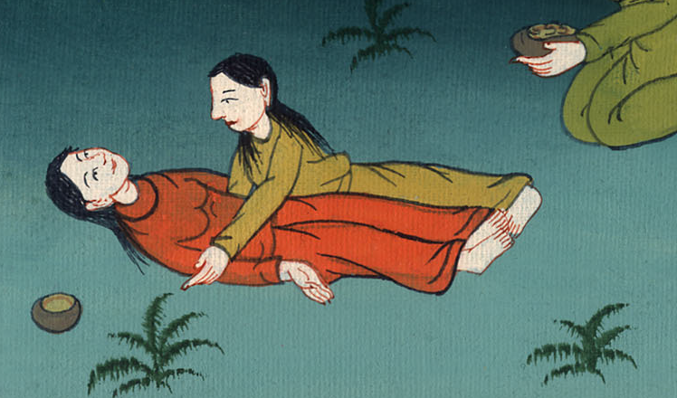
མད་ཐཱ 25:5

Slide 13
6At midnight the cry rang out: ‘Here is the bridegroom! Come out to meet him!’
6ནམ་ཕྱེད་ཙམ་ལ་མི་ཞིག་གིས་སྐད་གསང་མཐོན༌པོས། ལྟོས༌དང༌། མག་པ་སླེབས༌བྱུང༌། ཁྱོད་རྣམས་ཕྱི་རོལ་ཏུ་ཁོང་བསུ་རུ་ཤོག་ཅེས་སྨྲས༌སོ།།

Slide 14
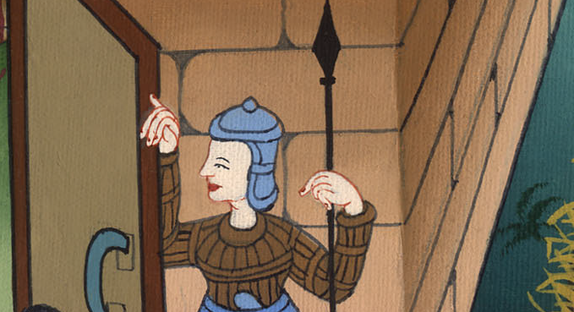
མད་ཐཱ 25:6

Slide 15
7Then all the virgins woke up and trimmed their lamps.
7ན་ཆུང་བུ་མོ་ཐམས་ཅད་ཡར་ལངས་ཏེ་རང་རང་གི་སྒྲོན་མེའི་སྡོང་རས་བཅད༌ཅིང༌།

Slide 16
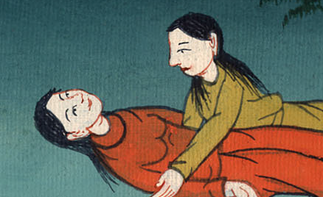
མད་ཐཱ 25:7

Slide 17
8The foolish ones said to the wise, ‘Give us some of your oil; our lamps are going out.’
8བླུན་མོ་དག་གིས་མཛངས་མ་རྣམས་ལ་སྨྲས༌པ། ངེད་རྣམས་ཀྱི་སྒྲོན་མེ་ཟད་ལ་ཉེ་བས་སྣུམ་ཅུང་ཙམ་སྟེར་རོགས་ཞེས་པ༌ལ།

Slide 18
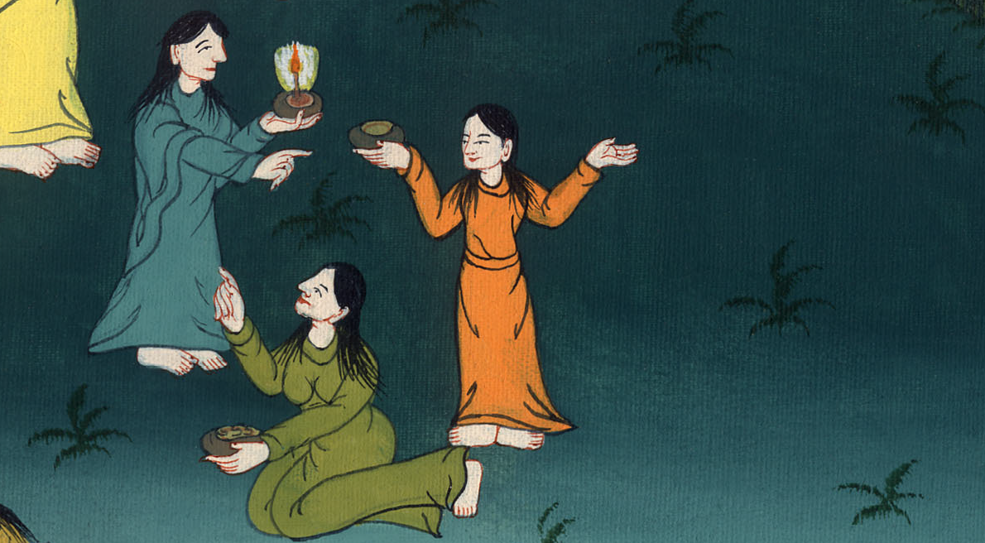
མད་ཐཱ 25:8

Slide 19
9‘No,’ said the wise ones, ‘or there may not be enough for both us and you. Instead, go to those who sell oil and buy some for yourselves.’
9མཛངས་མ་རྣམས་ན༌རེ། དེ་ལྟར་བྱས༌ན་སྣུམ་གྱིས་བདག་ཅག་ཐམས་ཅད་ལ་མི་འདང༌བས། ཁྱོད་རྣམས་སྣུམ་འཚོང་སར་ཉོ་རུ་སོང་ན་ལེགས་ཞེས་སྨྲས༌སོ།།

Slide 20
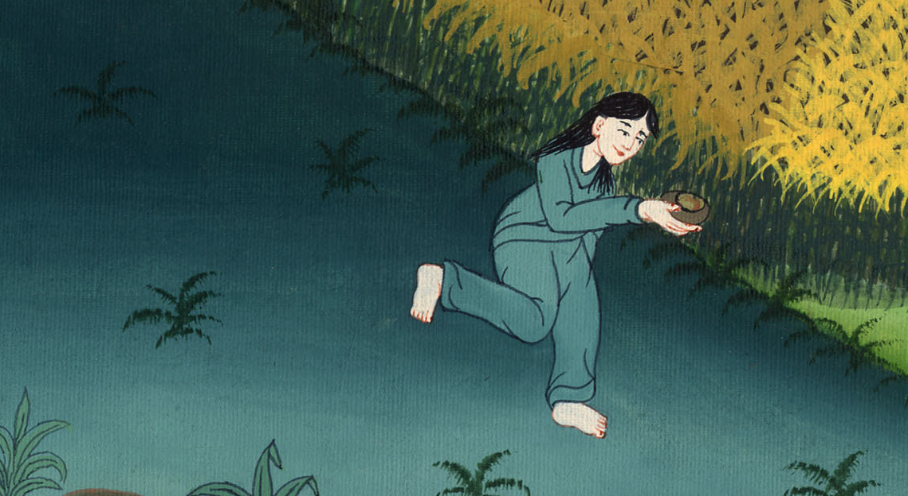
མད་ཐཱ 25:9

Slide 21
10But while they were on their way to buy it, the bridegroom arrived. Those who were ready went in with him to the wedding banquet, and the door was shut.
10བླུན་མོ་རྣམས་སྣུམ་ཉོ་རུ་སོང་བའི་དུས་སུ་མག་པ་སླེབས༌ཤིང༌། སྟ་གོན་བྱས་ཟིན་པ་རྣམས་མག་པ་དང་མཉམ་དུ་བག་སྟོན་ལ་ཞུགས་པ་དང་སྒོ་བརྒྱབ་པ༌རེད།

Slide 22
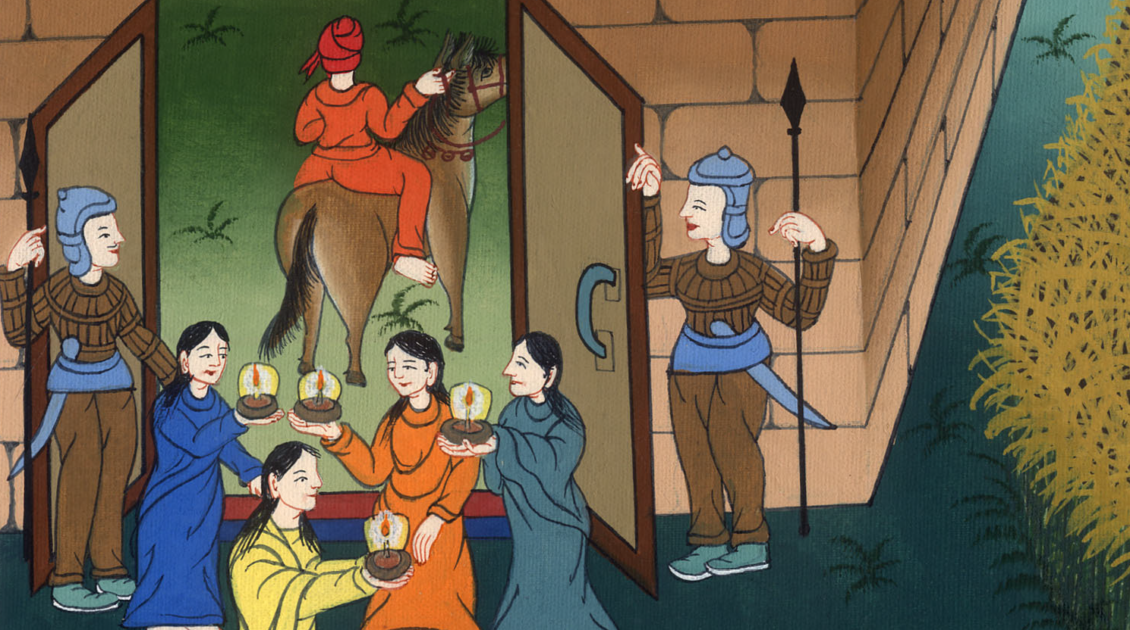
མད་ཐཱ 25:10

Slide 23
11Later the other virgins arrived and said, ‘Lord, lord, open the door for us!’
11དེ་ནས་ན་ཆུང་བུ་མོ་གཞན་རྣམས་ཀྱང་ཕྱིར་སླེབས་ཤིང་ན༌རེ། བདག་པོ༌ལགས། བདག་པོ༌ལགས། ངེད་ཅག་ལ་སྒོ་ཕྱེ་བར་མཛོད་ཅེས་སྨྲས་པ༌ན།

Slide 24
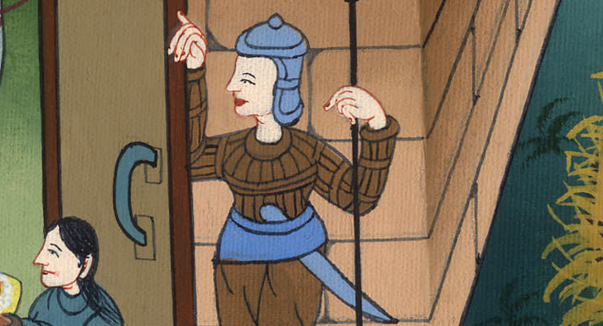
མད་ཐཱ 25:11

Slide 25
12But he replied, ‘Truly I tell you, I do not know you.’
12བདག་པོས་འདི་སྐད༌དུ། ངས་ཁྱོད་རྣམས་ལ་བདེན་པར་སྨྲ༌སྟེ། བདག་གིས་ཁྱོད་རྣམས་ངོ་མི་ཤེས་ཞེས་སྨྲས༌སོ།།

Slide 26
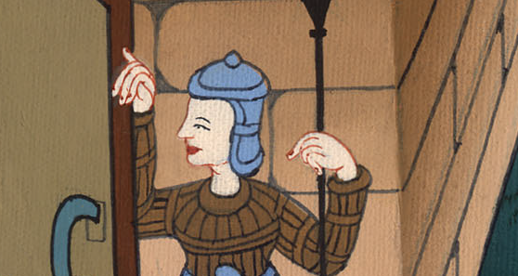
མད་ཐཱ 25:12

Slide 27
13Therefore keep watch, because you do not know the day or the hour.
13དེའི༌ཕྱིར། ཁྱོད་ཅག་གིས་ཀྱང་ཉིན་མོ་དེ་དང་དུས་དེ་ནི་ནམ་ཞིག་ཡིན་པ་མི་ཤེས་པས་གཟབ་པར་གྱིས་ཞེས་གསུངས༌སོ།།

Slide 28
མད་ཐཱ 25:13

